Slide 1
Минералы висмута из месторождения Режик (Ср. Урал).
Ханин Д.А. Суставов С.Г.
Уральский государственный горный университет, г.Екатеринбург

Slide 2
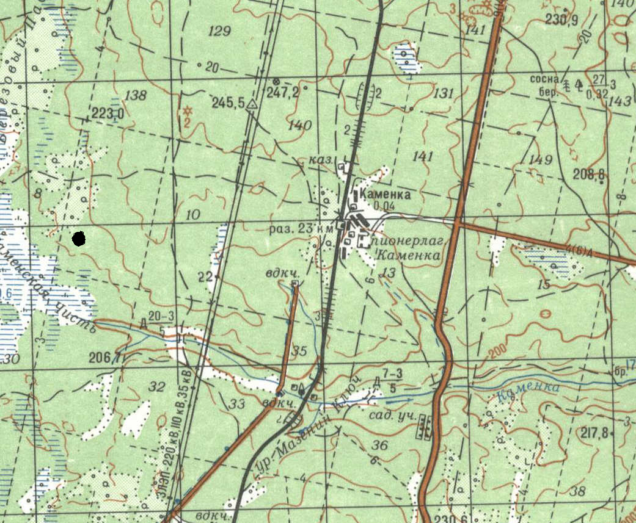
Размещение жилы «Висмутиновая»

Slide 3
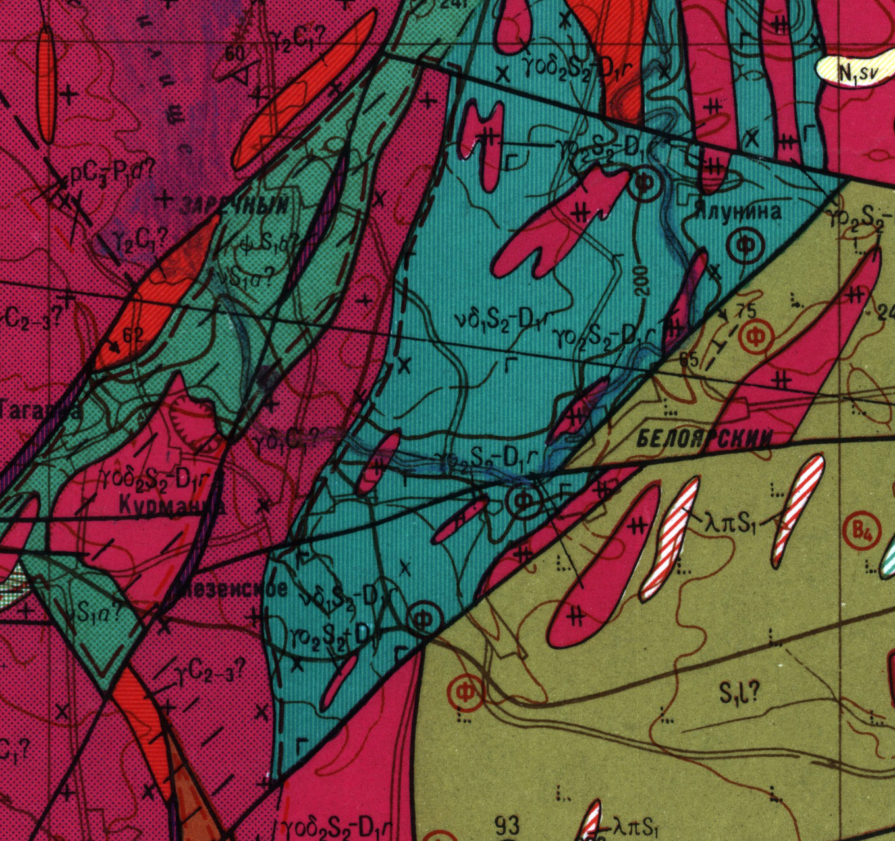
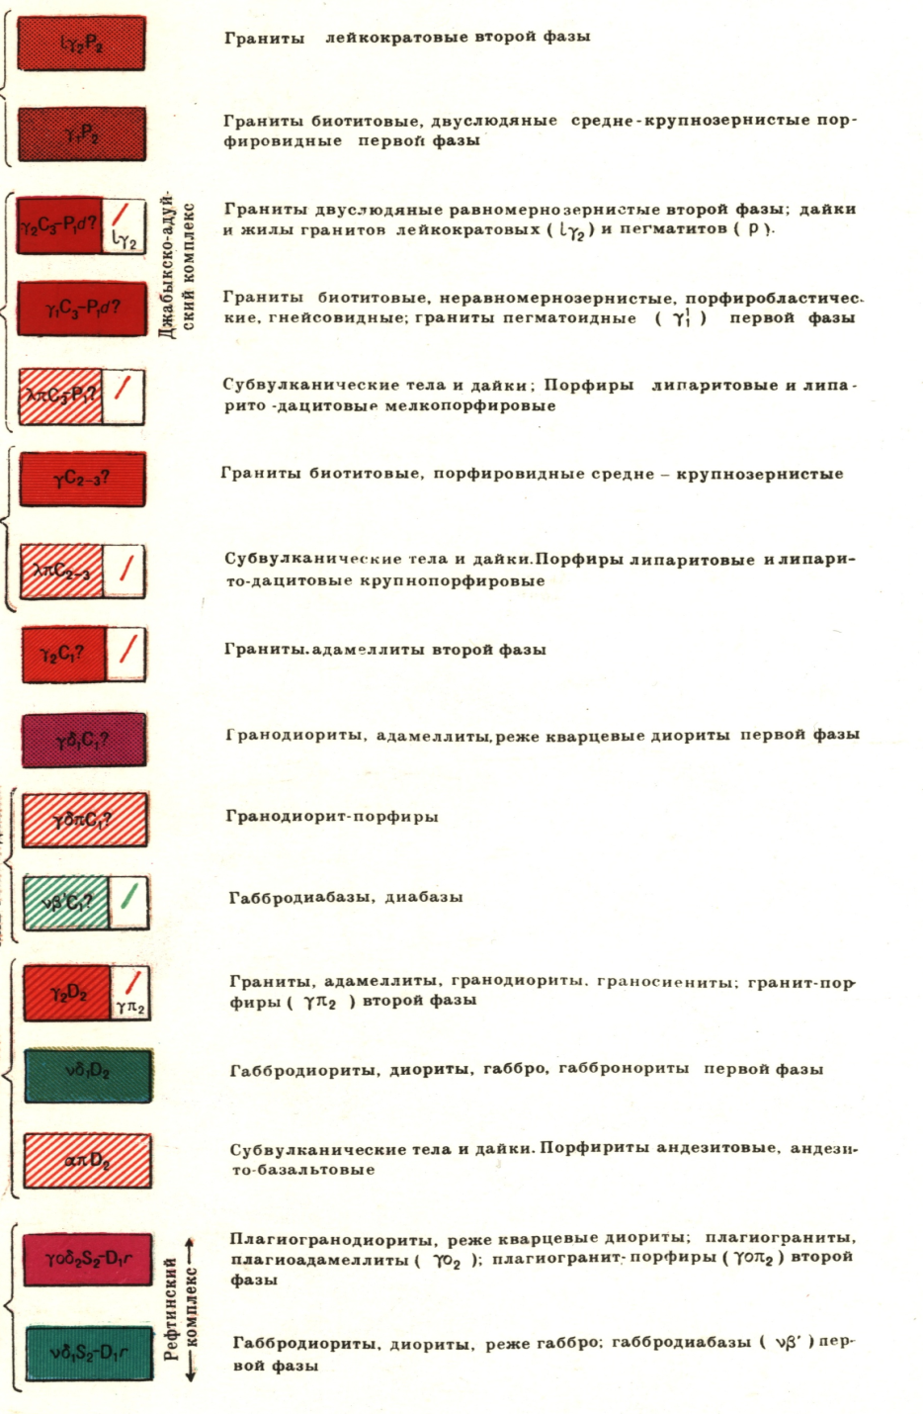
Геологическое строение района

Slide 4
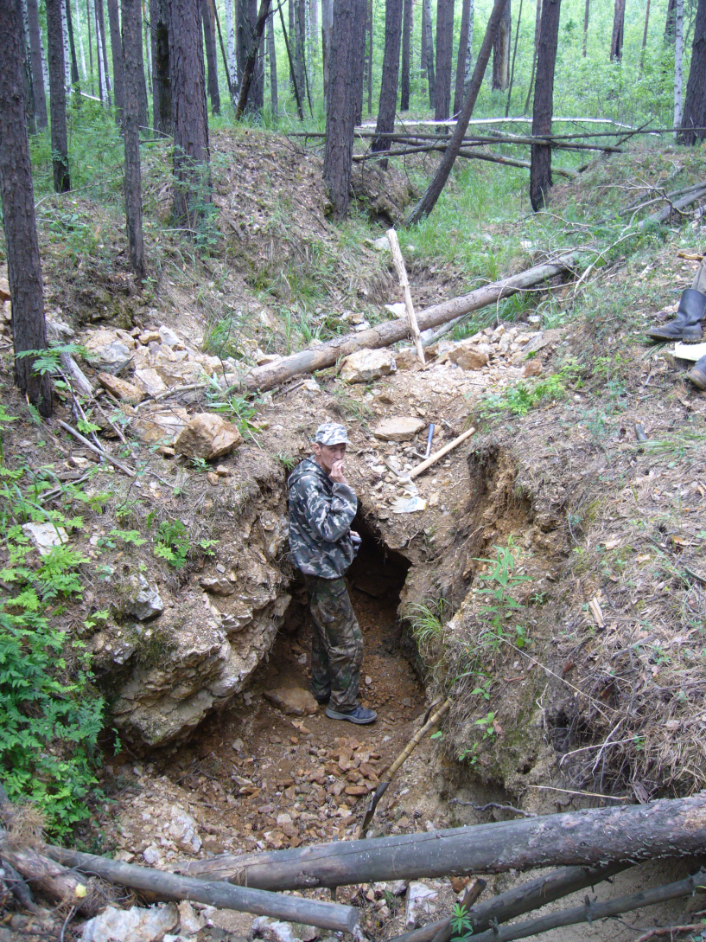
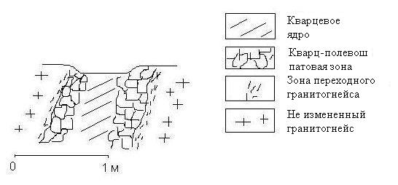
Строение жилы

Slide 5
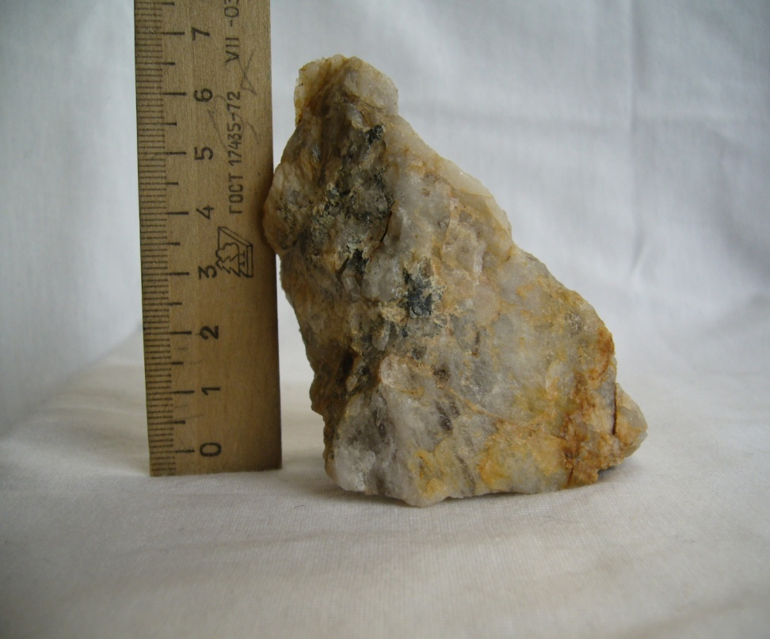
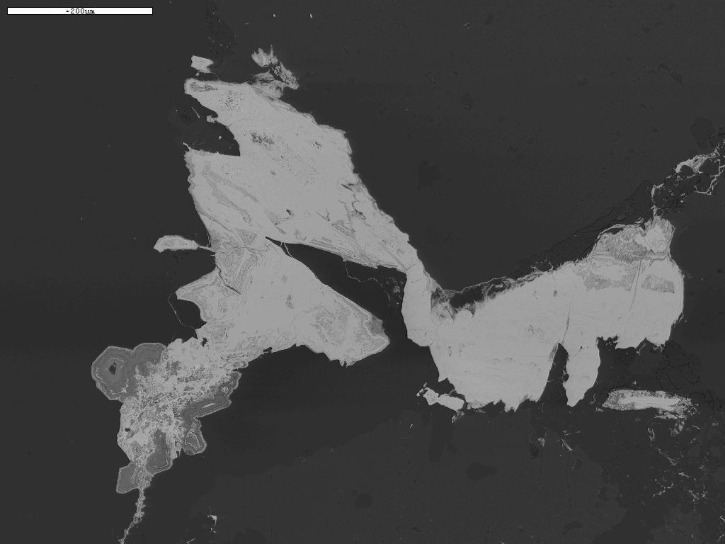
Бисмутит

Slide 6
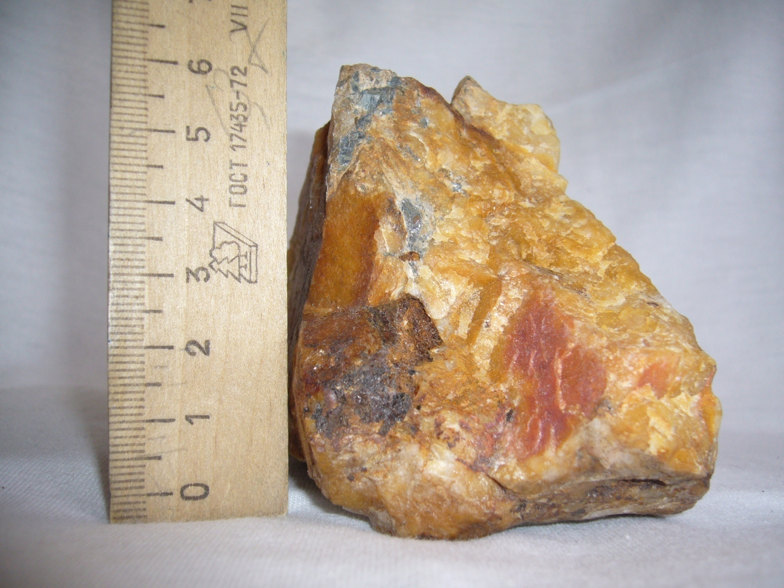

Slide 7
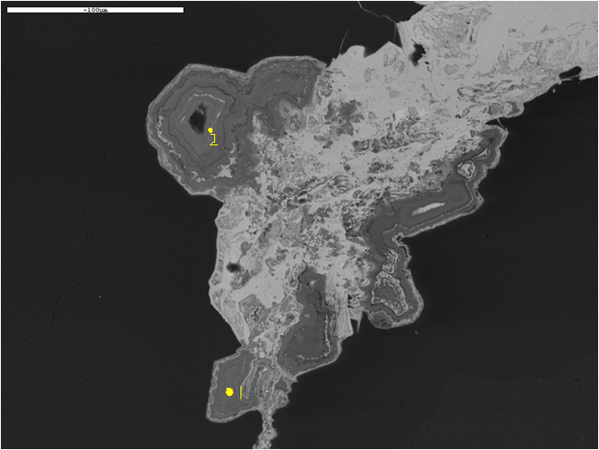
Бисмутоферрит

Slide 8
Сводная таблица химического состава бисмутоферрита BiFe2[SiO4]2(OH)
 | Точка 1 | Точка 2 | Бисмутоферрит из Шнееберга
Окислы | Содерж. масс.% | Содерж. масс.% | Содерж. масс.%
P2O5 | 2.92 | 4.19 | - | -
SiO2 | 8.56 | 9.83 | 23.08 | 24.05
Fe2O3 | 46.94 | 44.46 | 33.33 | 33.12
Bi2O3 | 28.12 | 35.77 | 43.26 | 42.83
CaO | 0.5 | - | - | -
Сумма | 87.05 | 94.22 | 99.67 | 100.0
Bi0.9Fe3.25[(Si0.96Р0.35)1.31O4]2(OH)

Slide 9
Спасибо!

